Slide 1
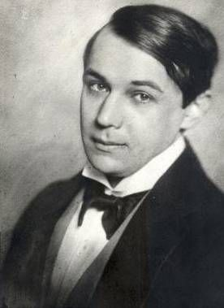
Kosztolányi dezső

Slide 2
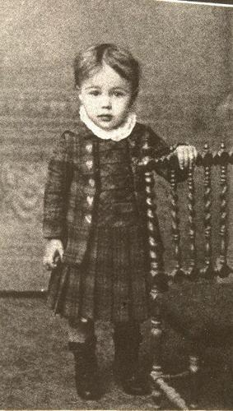
Szabadka 1885
Gyermekként megtanul angolul
Magántanuló (betegségek)
Polgári jómód)

Slide 3
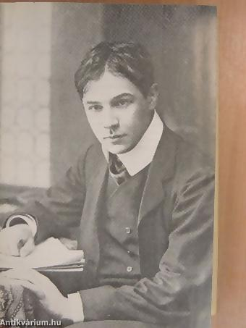
Egyetem: magyar-német szak (Pest, Bécs)
1907. Négy fal között (első kötet)

Slide 4
1910. A szegény kisgyermek panaszai - könyvsiker
Nyugat első nemzedéke
Karinthy barátsága
Csáth Géza
Epikai és lírai művek

Slide 5
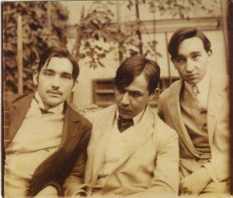

Slide 6
Epika
Esti Kornél-novellák
Regények:
Édes Anna
Pacsirta
Aranysárkány
Néró, a véres költő
Fordítások (japán és kínai)

Slide 7
Mi tehát a tíz legszebb magyar szó? (…)
láng,
gyöngy
anya
ősz
szűz
kard
csók
vér
szív
sír
NYELVMŰVÉSZ
NYELVI ESSZÉK
NYELVI JÁTÉKOK

Slide 8
Esszék a nyelvről: Nyelv és lélek
Műfordítások: Shakespeare, Wilde, francia szimbolisták

Slide 9
Politika
Nem politikus alkat
De nem tud „nem reagálni”
„Mit tegyen az író a háborúval szemben”:
1919. proletárdiktatúra, Kun Béla:
„Reád semmi szükség a proletárállamban. Versek nem kellenek. Majd tanulsz valami mesterséget. Ha okoskodsz, ki fogunk végezni.”
„Vérző Magyarország” (Trianoni trauma kapcsán)

Slide 10
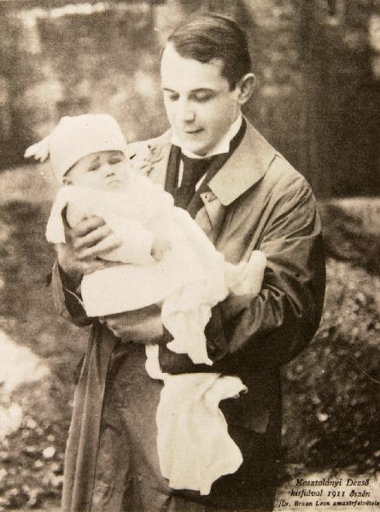
Ádám

Slide 11
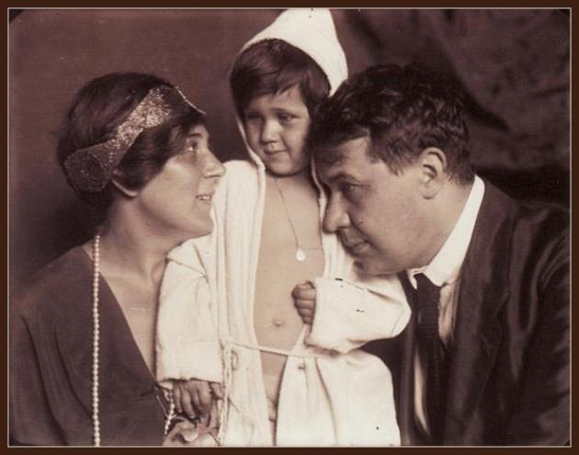
Harmos Ilona

Slide 12
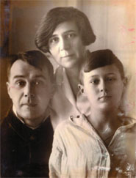
Harmos Ilona és Ádám

Slide 13
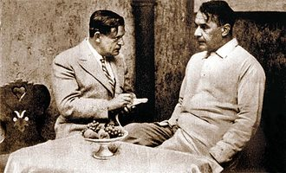
Karinthy Frigyessel

Slide 14
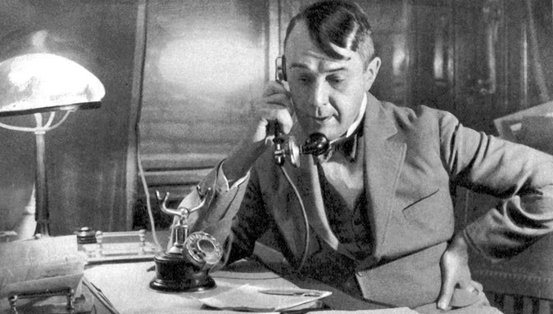

Slide 15
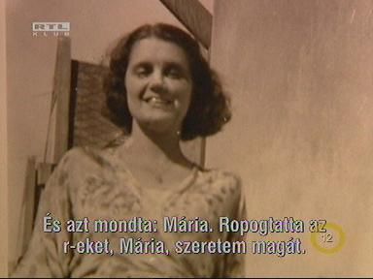
Radákovich Mária

